Slide 1
Презентация «500-летие возведения Тульского кремля»

Slide 2
Из истории Тульского Кремля
Каменный кремль — старейшее сооружение Тулы. Эта крепость была главным звеном знаменитой Большой Засечной черты. В 2020 году Тульский кремль празднует 500-летие.
Строительство Тульского кремля началось в 1507 году по указу московского князя Василия III. В отличие от многих подобных построек кремль в Туле расположен в низине, на берегу реки Упы.
К 1520 году внутри крепости построили «каменный город». Именно с этого года ведётся история Тульского кремля.

Slide 3
Из истории Тульского Кремля
Тульская крепость защищала южные границы Московского княжества от ордынских набегов.

Slide 4
План- схема Тульского Кремля
Огневая сила Кремля была сосредоточена в девяти башнях, вынесенных далеко за стены.

Slide 5
Никитская башня Тульского Кремля
Башня получила своё название от ближайшего района — Никитского конца. В 17 веке в ней хранили порох и свинец.

Slide 6
Спасская башня Тульского Кремля
Башня была построена напротив Спасской церкви. Первоначально она называлась Вестовой.

Slide 7
Ивановская башня Тульского Кремля
Ивановская башня в XVI веке называлась Тайницкой. Под ней находился проход, который вёл к реке.

Slide 8
Наугольная башня Тульского Кремля
Наугольная башня — ближайшая к реке. В ней размещались торговые склады.

Slide 9
Башня На погребу Тульского Кремля
Под башней На погребу находился воеводский склад с запасами еды, оружия и пороха.

Slide 10
Одоевская башня Тульского Кремля
От башни начиналась дорога в сторону Одоева. В её нише находилась икона Казанской Божьей Матери.

Slide 11
Пятницкая башня Тульского Кремля
Башня выходила на церковь Параскевы Пятницы. В её воротах хранились запасы еды и оружие на случай осады.

Slide 12
Башня Ивановских ворот Кремля
Башня имела арочный проём, который вёл на внутреннюю лестницу, выходившую на стены кремля.

Slide 13
Водяная башня Тульского кремля
Башня служила проходом на Казанскую набережную. Через неё по праздникам спускался к реке крестный ход.

Slide 14
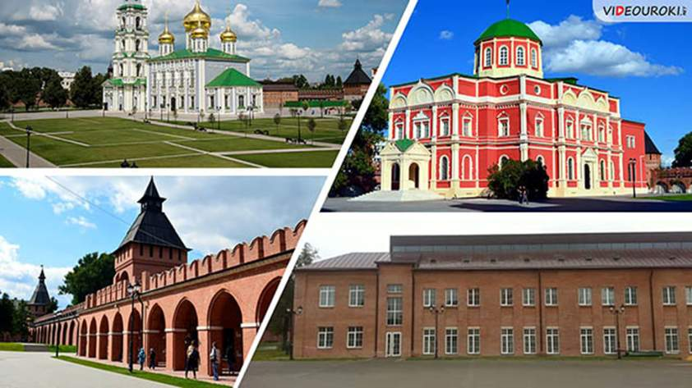
Здания ансамбля Тульского кремля
Свято-Успенский и Богоявленский соборы, торговые ряды и здание первой городской электростанции.

Slide 15
Музей народного и декоративного искусства Тульского кремля
В нём представлены более 1000 уникальных экспонатов: тульская городская и филимоновская игрушка, белёвское кружево, народный костюм, вышивка и т.д.

Slide 16
Значение Тульского Кремля
Ежегодно территорию Тульского кремля посещает более одного миллиона человек.
Празднование 500-летия Тульского кремля является знаковым событием не только для региона, но и для всей России в целом.
Завершение его строительства в 1520 году положило начало созданию системы оборонительных укреплений.

Slide 17
Источники
Шаблон презентации «Патриотический»
Флаг России http://mkrf.ru/upload/iblock/b84/b84664730cff49343133bf8217973877.jpg
Ветка березы https://img-fotki.yandex.ru/get/15510/212433154.61/0_135c3f_c7b7f036_L.jpg
Ромашки http://www.promopharma.it/wp-content/uploads/2014/11/margh-lacrimilla-2.png
Ромашка http://www.playcast.ru/uploads/2016/05/20/18719641.png
Автор: Погодаева Оксана Викторовна- педагог дополнительного образования МБУ ДО «СЮН» города Новокузнецка. Опубликован на сайте Педсовет.ру http://pedsovet.su/load/396-1-0-50368
Фотографии и текст Презентации взяты с сайта
https://videouroki.net/blog/500-lietiie-vozviedieniia-tul-skogho-kriemlia.html?utm_source=jc&utm_medium=email&utm_campaign=istoria&utm_content=videodwl&utm_term=20190902video-uchitelu-istorii

